Slide 1


Государственное учреждение образования
«Академия образования»
Программа тематических занятий «Я. Моя семья. Моя Родина»
Тема занятия:
«Акции и проекты
ОО «БРПО»»
(5 класс)

Slide 2
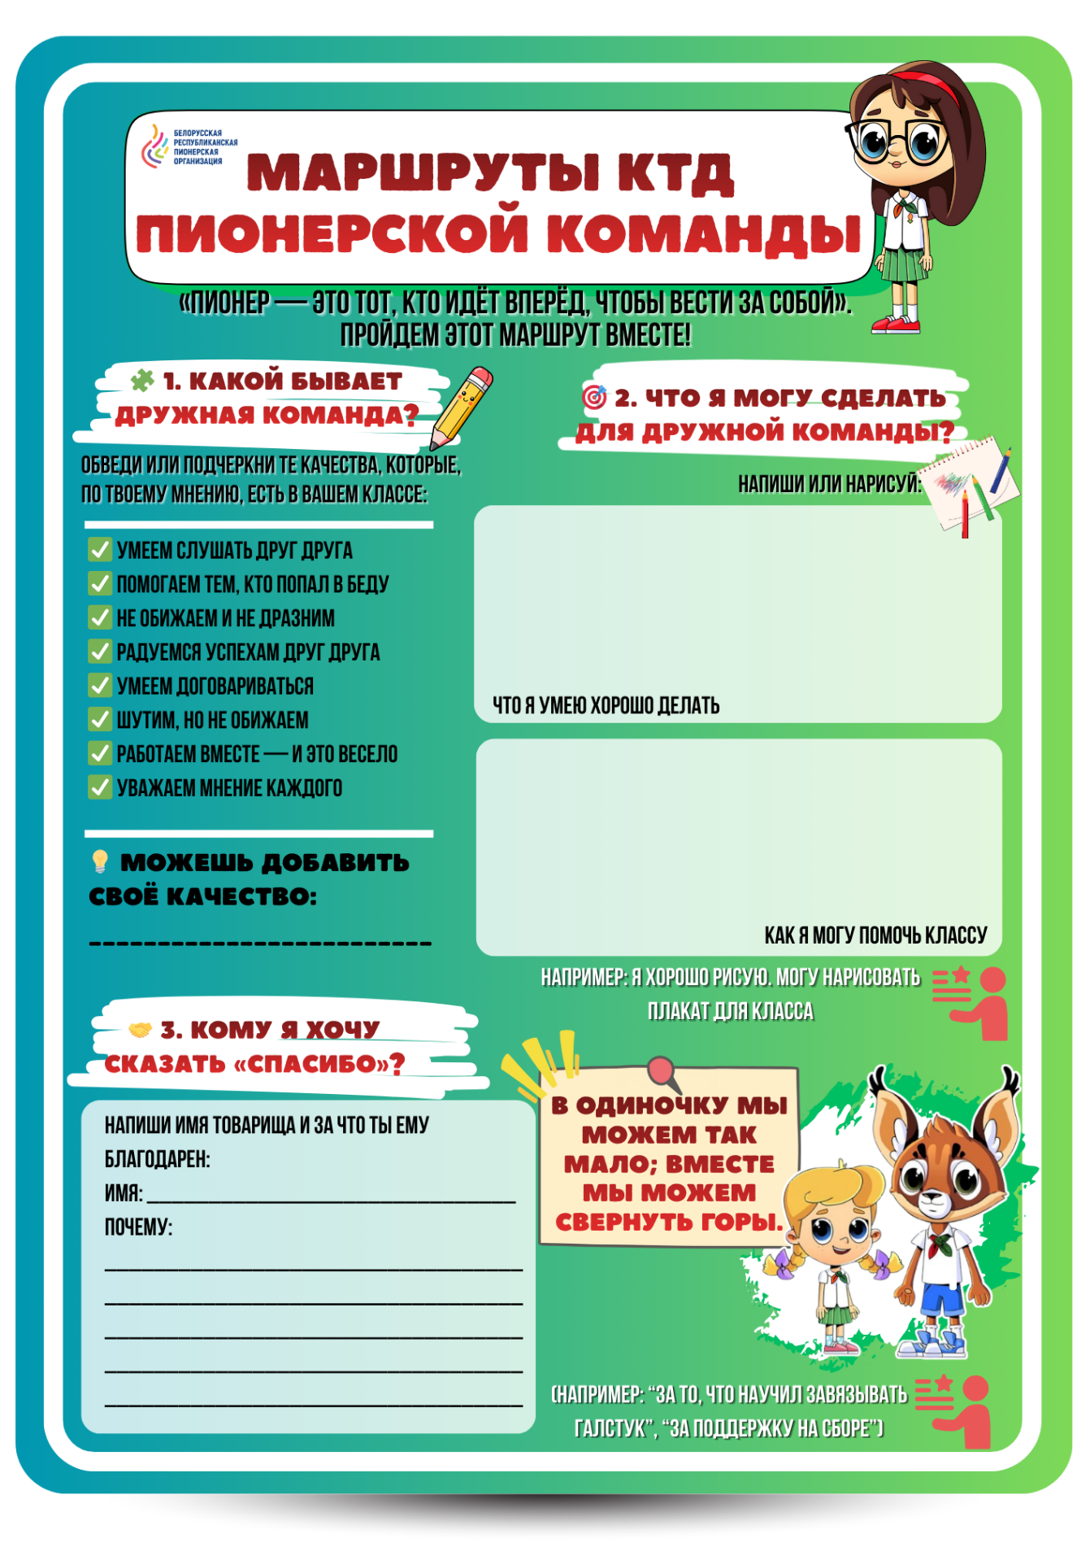
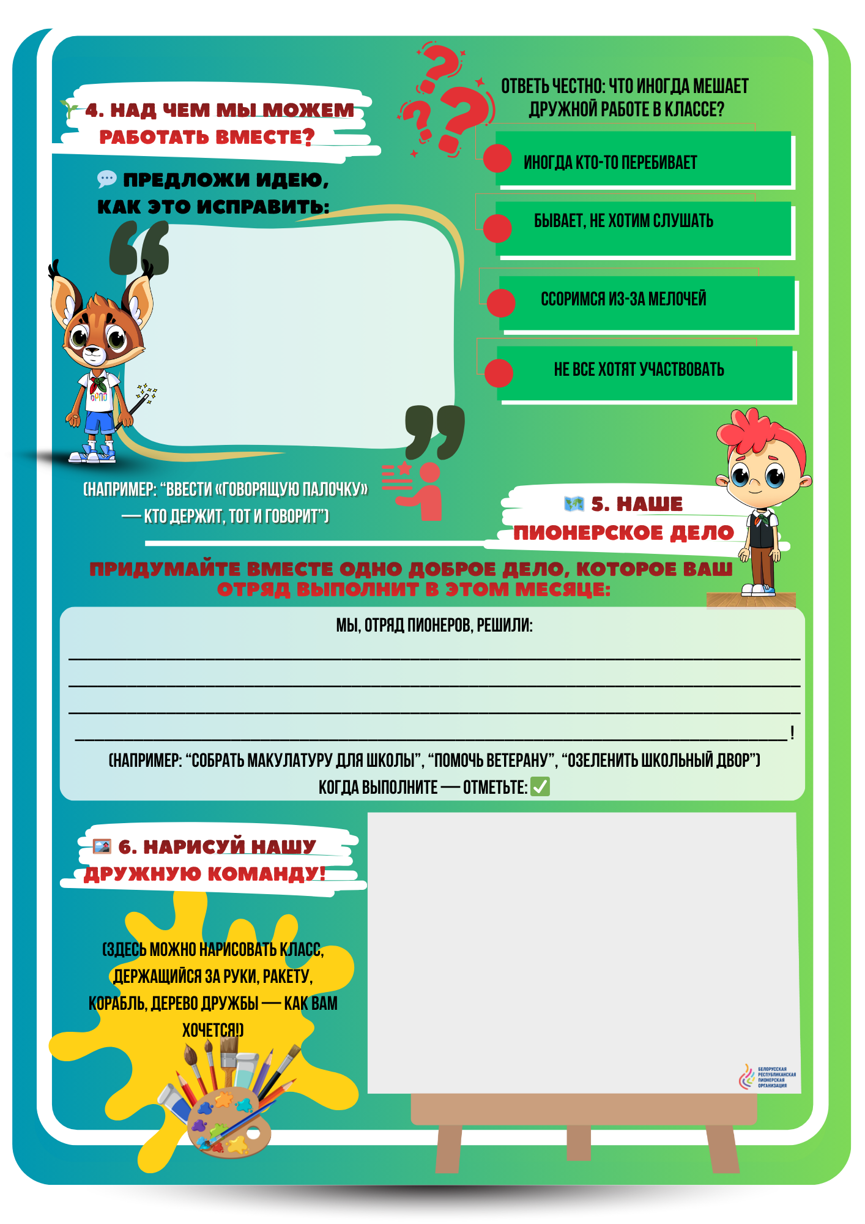
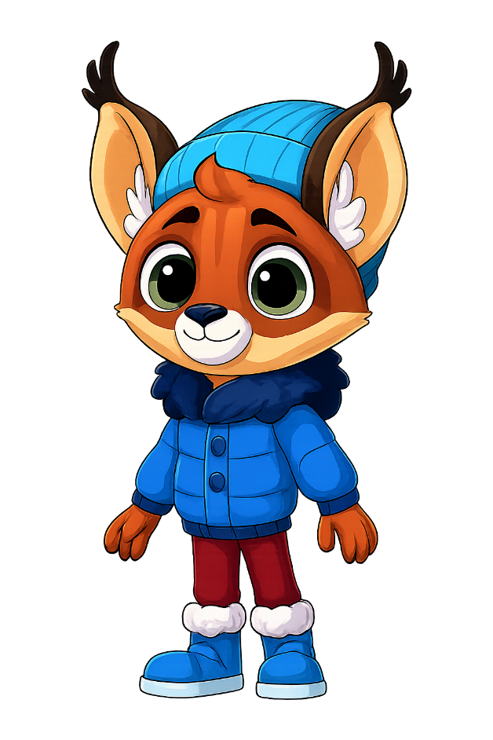
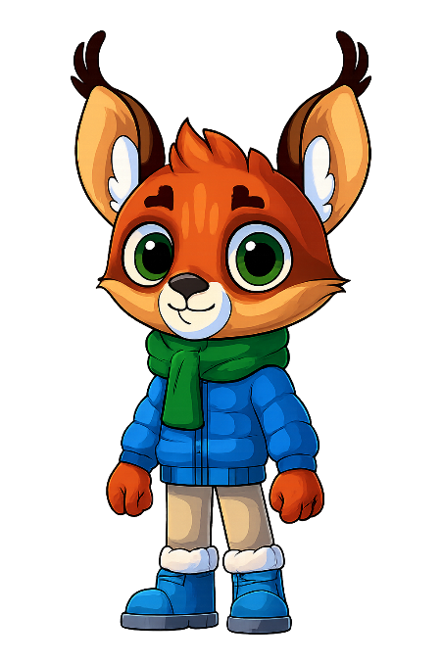
КТД в действии: месяц февральских заданий (подводим итоги предыдущего занятия)

Slide 3





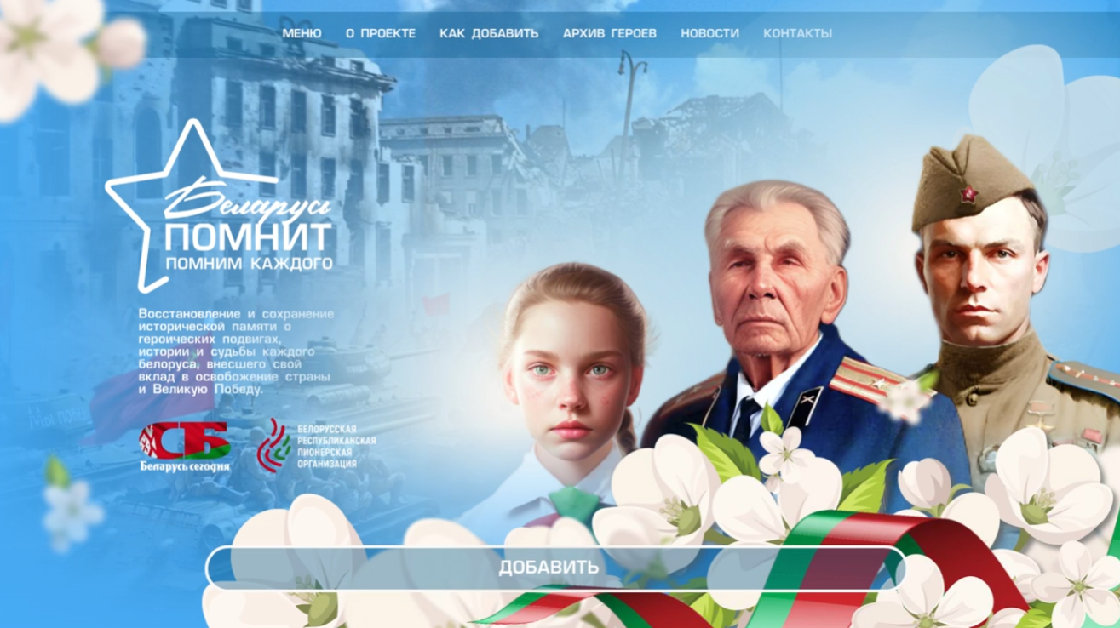



Акции ОО «БРПО» – это республиканские и региональные инициативы общественного объединения «Белорусская республиканская пионерская организация», направленные на воспитание гражданственности, патриотизма, добрых дел и творческой активности детей и подростков.
Проекты ОО «БРПО» – это организованная деятельность, объединяющая детей и подростков (7–18 лет) в Беларуси для реализации социально значимых, патриотических, образовательных и творческих инициатив. Проекты направлены на развитие активности, гражданственности и воспитание на принципах добра и справедливости.

Slide 4
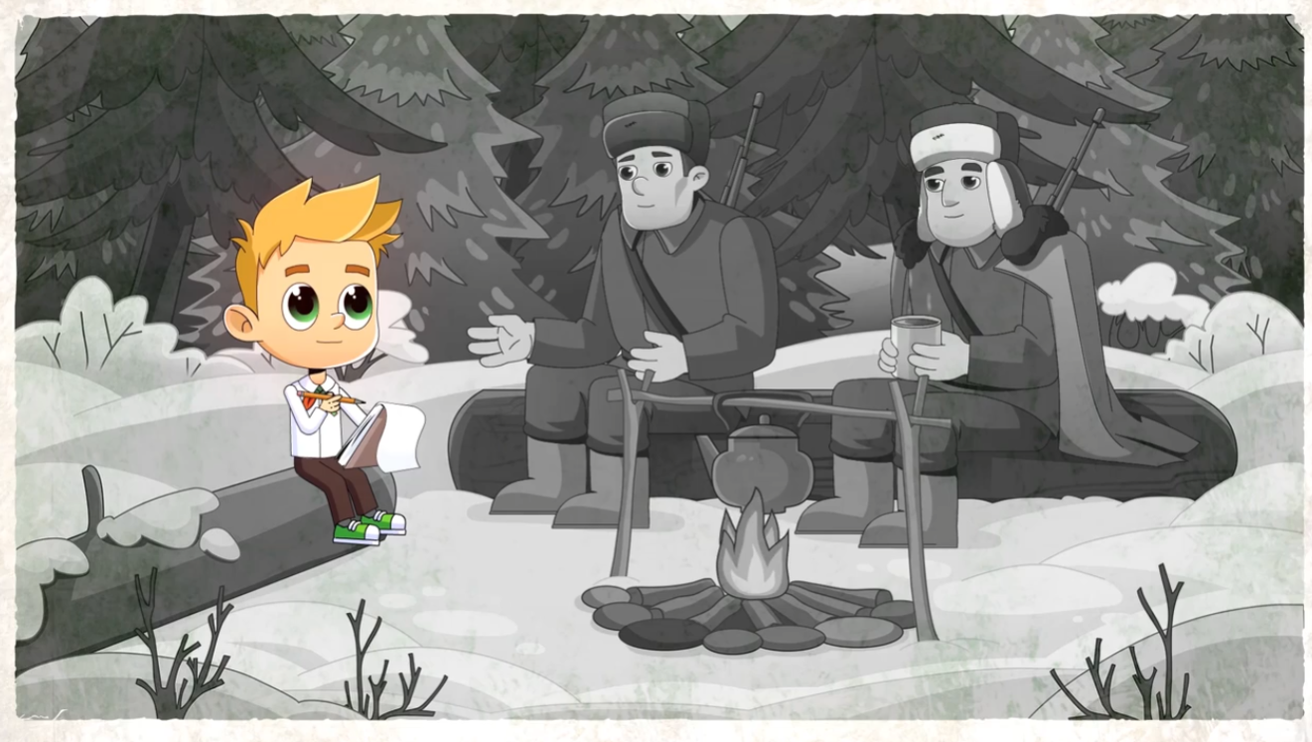
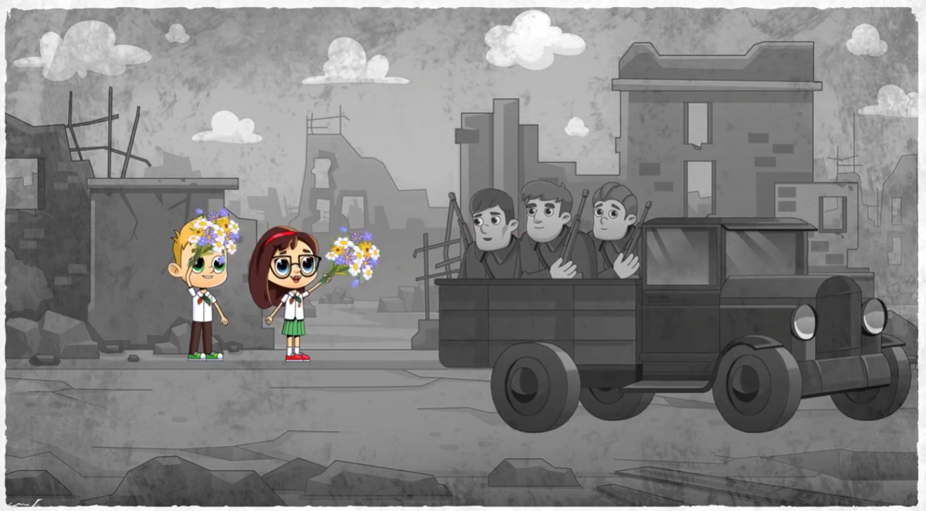
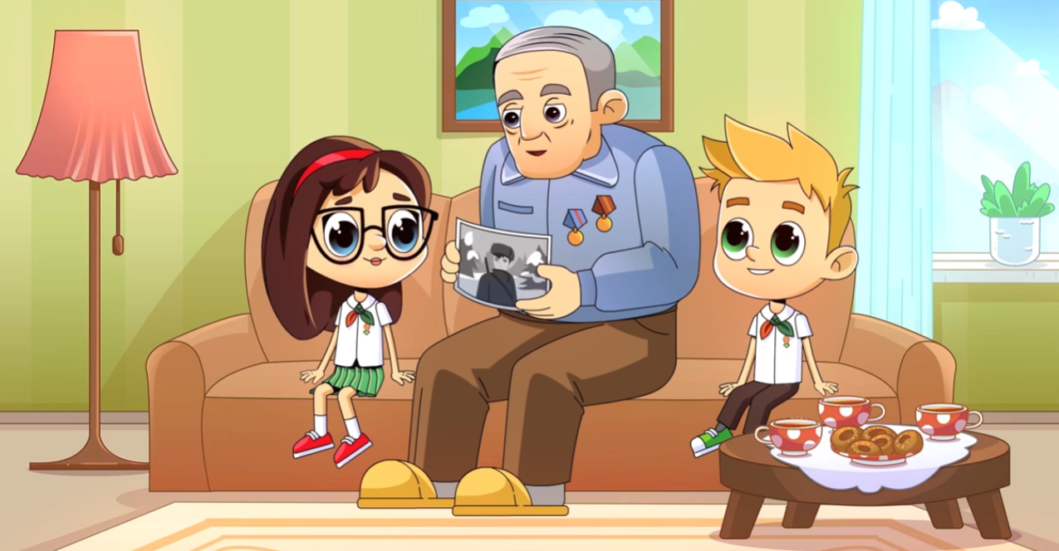
Национальный поисковый проект
«Беларусь помнит. Помним каждого»

Slide 5

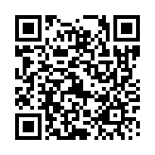
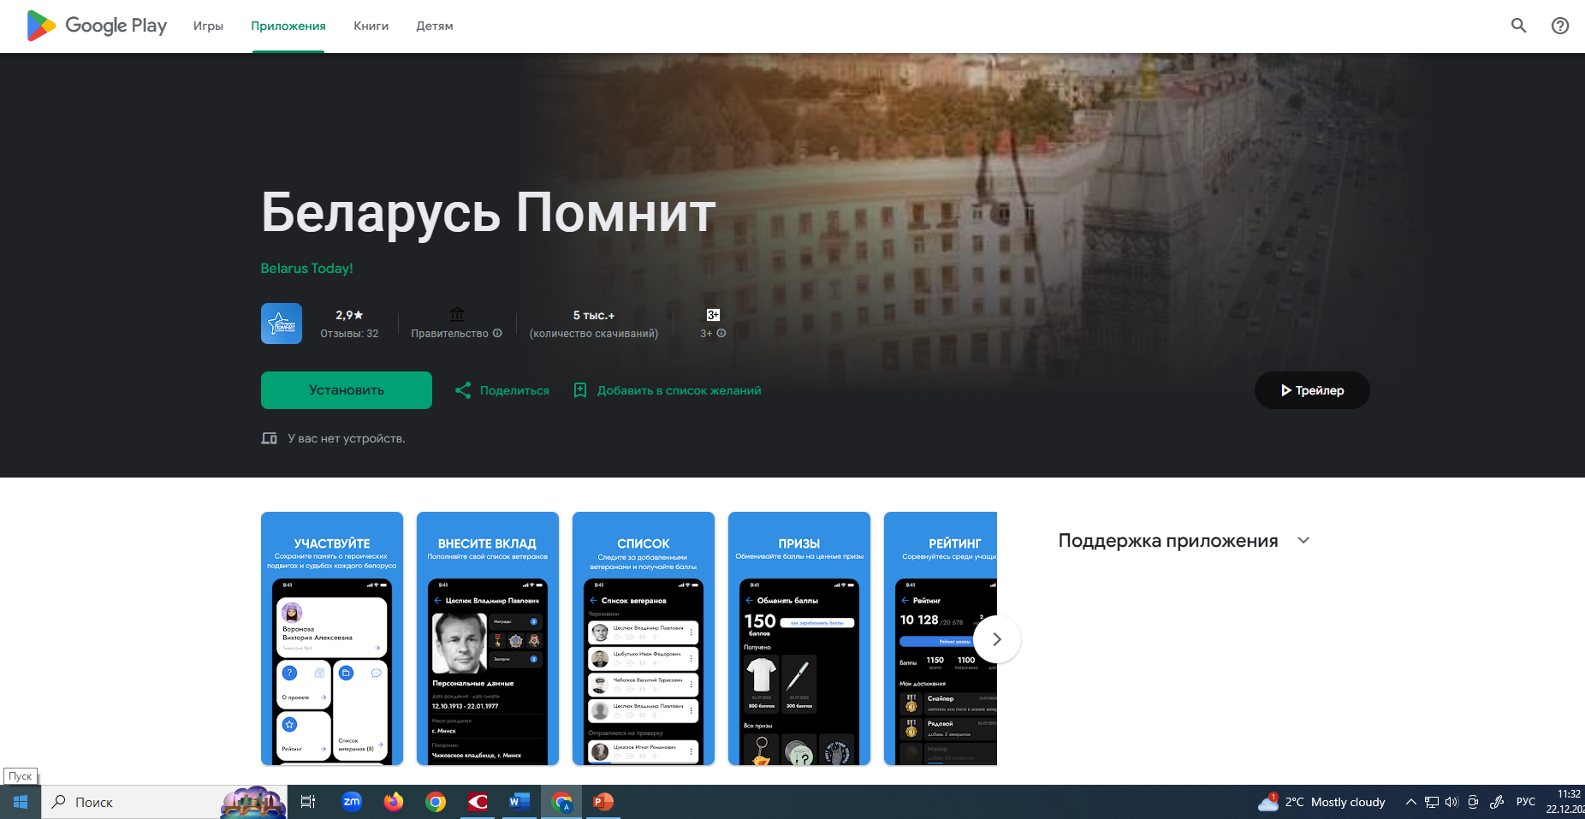
Мобильное приложение
«Беларусь помнит»

Slide 6
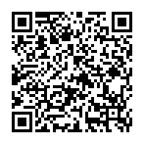
Республиканский патриотический проект пионерских поручений «Территория лидеров»

Slide 7



Как организовать старт книжного челленджа?
Шаг 1. Продумать, как пройдет книжный челлендж в пионерском отряде (дружине), подготовить, запустить челлендж в социальных сетях ОО «БРПО» учреждения образования, отряда.
Шаг 2. Принять непосредственное участие в челлендже пионерской дружины, отряда.
Шаг 3. Разместить фото-видеоотчет в школьном Инстаграм под хештегами #командаБРПО #ТерриторияЛидеров

Slide 8



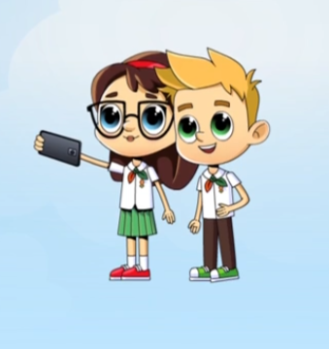



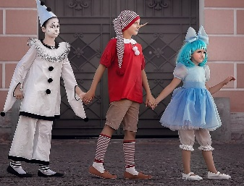
Книжный_челлендж _БРПО
#Книга_в_кадре
Задание:
Создать короткий ролик «1 минута о любимой книге», в котором рассказать, почему именно эту книгу стоит прочитать.
Буккроссинг по-пионерски
Задание:
Создать «Полку свободных книг», куда каждый учащийся приносит книгу и может взять любую другую. В книгу вкладывается карточка «Эта книга путешествует» – каждый, кто её прочитал, оставляет отзыв или пожелание другому читателю.
#Книжный_косплей
Задание:
Выбрать персонажа из любимой книги и создать косплей.
Организовать фотосессию в классе или школьной библиотеке, разместить публикации в соцсети и организовать конкурс «Угадай героя».

Slide 9
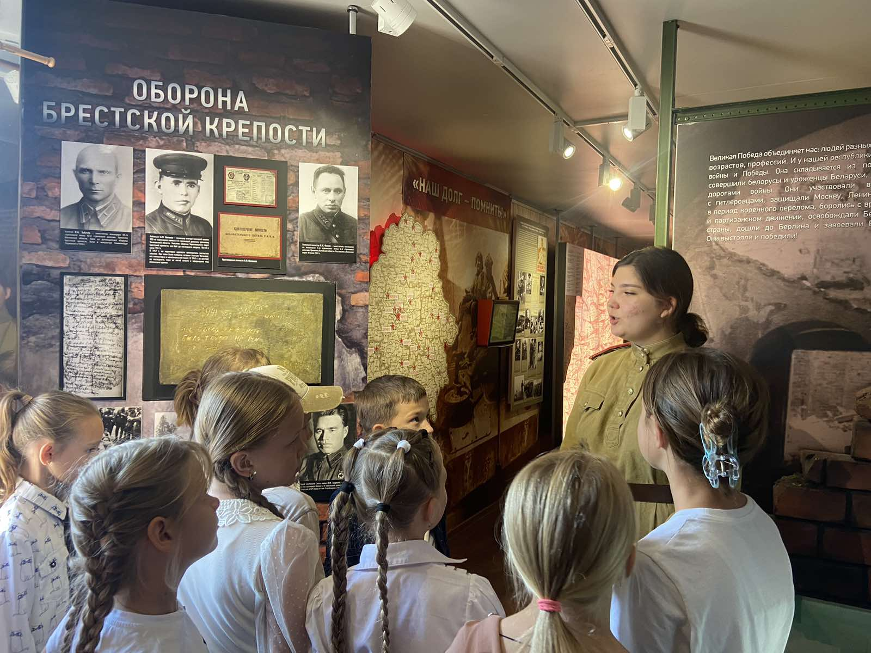
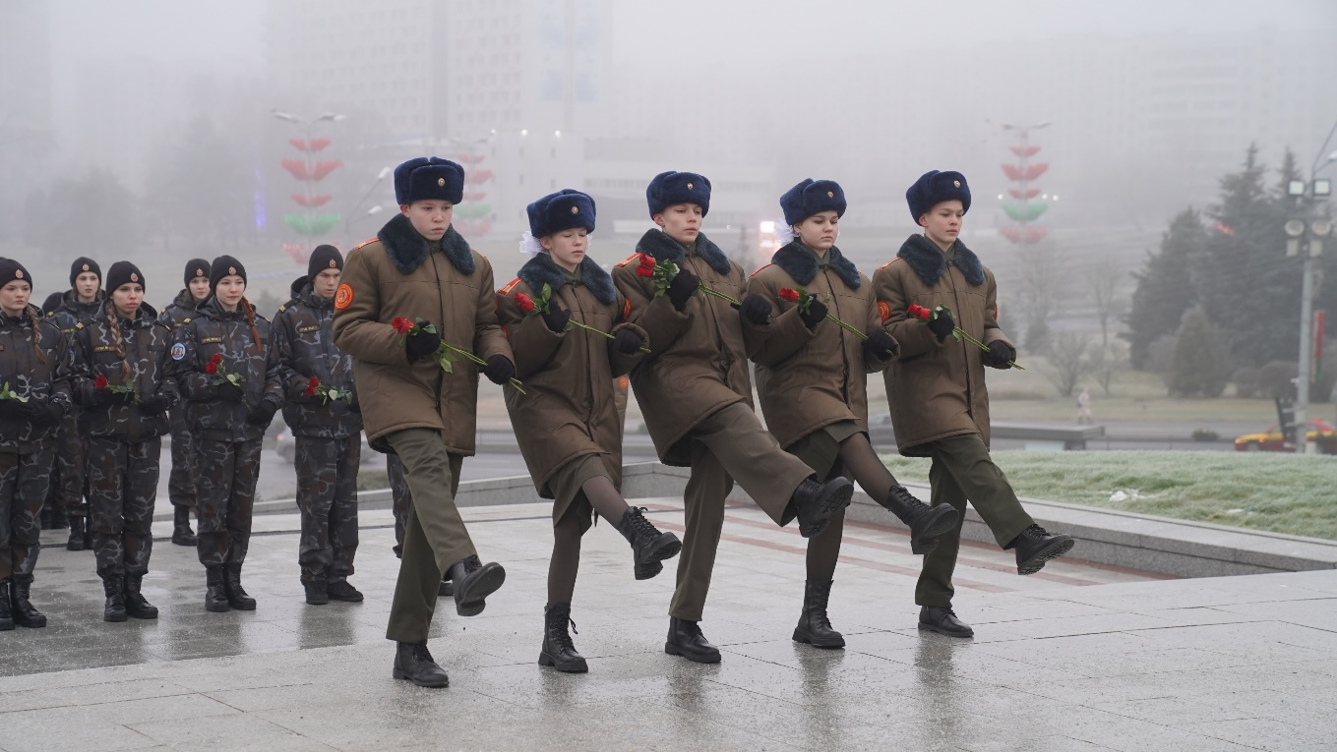

Республиканская акция БРПО и БРСМ
«К защите Отечества готов!»

Slide 10
Вопросы для обсуждения
Почему важно сохранять память о прошлом и проявлять инициативу в настоящем?
Какой вклад вы лично хотели бы внести в общее дело класса или отряда?
Пионерское поручение!
Выбери дело, в котором ты сможешь проявить себя, внести вклад в общее дело и почувствовать, что ты — часть команды!
1. Включиться в деятельность пионерского поисково‑исследовательского отряда.
2. Присоединиться к книжному челленджу ОО «БРПО».
3. Стать участником республиканской акции ОО «БРПО» и
ОО «БРСМ» «К защите Отечества готов!».

